Slide 1

Computer Science во Frontend
Деревья. Деревья поиска. Самобалансирующееся деревья поиска.

Slide 2

Давайте вспомним про бинарный поиск

Slide 3


Бинарный поиск
Позволяет искать элемент в массиве за логарифмическое время
Массив обязан быть отсортирован по искомому элементу

Slide 4
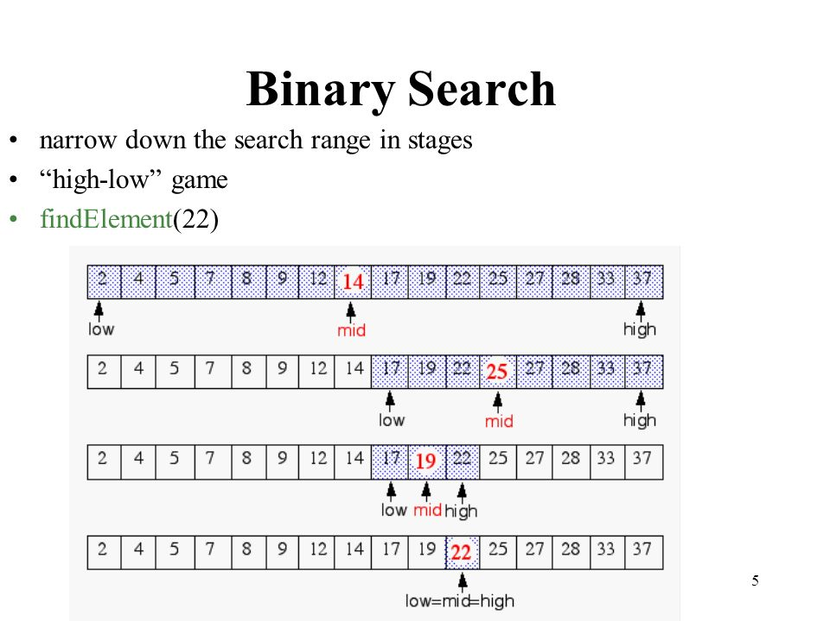

Slide 5
С массивами все еще есть проблемы
Мы можем быстро искать элемент
Но при вставке и удалении мы вынуждены сдвигать элементы
Это линейная операция
После каждой вставки данные придется пересортировывать
Это O(n log n) или даже O(n ^ 2)
Неэффективно!
А если хотим поддерживать расширение, то придется использовать вектор

Slide 6

А что если взять связный список и каким то образом его отсортировать…

Slide 7
А это интересно
Вставка в связный список не нуждается в «сдвигах» элементов
Т.е. нам нужно придумать как на нем реализовать бинарный поиск и дело в шляпе?

Slide 8
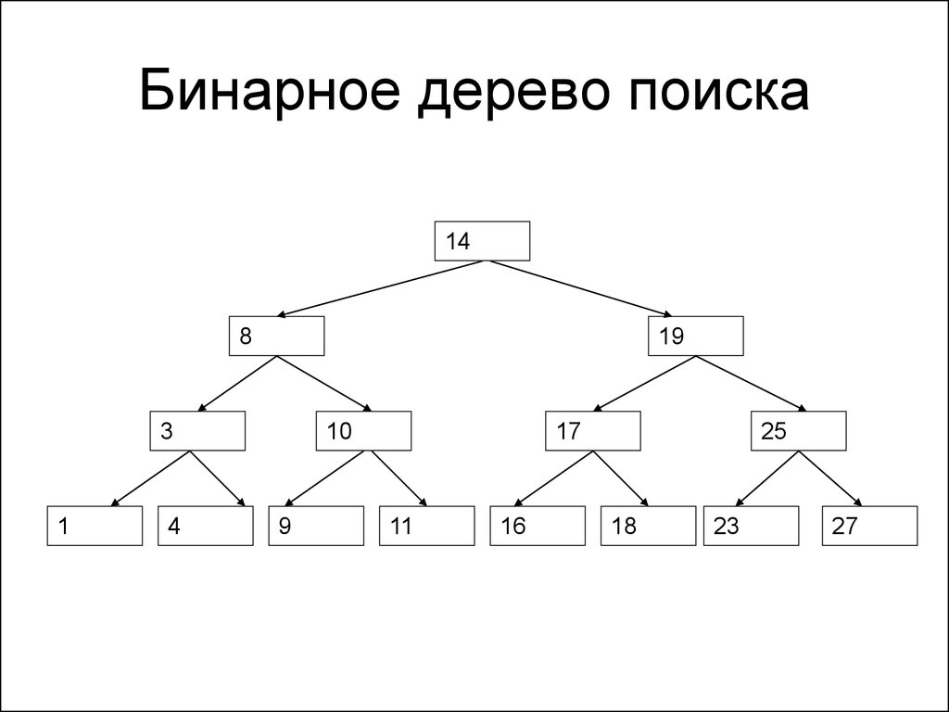

Slide 9


Slide 10
Ок, сначала разберемся с обычным деревом
Дерево – это подвид графа
Граф связанный
Ацикличный
Любые две вершины соединены ровно одним путем

Slide 11
Теперь познакомимся с «корневым» деревом
Ориентированное дерево
Есть ровно один узел, в который не входит ни одна дуга – корень дерева
Из корня в каждую вершину идет ровно один путь
Узлы, у которых нет «потомков» называются листьями

Slide 12
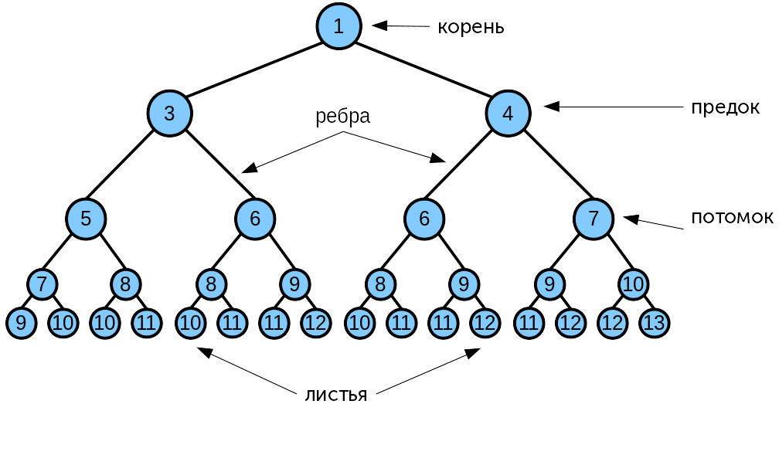

Slide 13
Теперь познакомимся с «упорядоченным» деревом
Корневое дерево
Потомки узлов отсортированы в каком то порядке
Такие деревья еще называю деревьями поиска

Slide 14
Теперь познакомимся с «бинарным» деревом
Корневое дерево
У каждого узла не более 2-х потомков
Если у узла дерева может быть более этого количества узлов, то такое дерево называется многопутевым

Slide 15
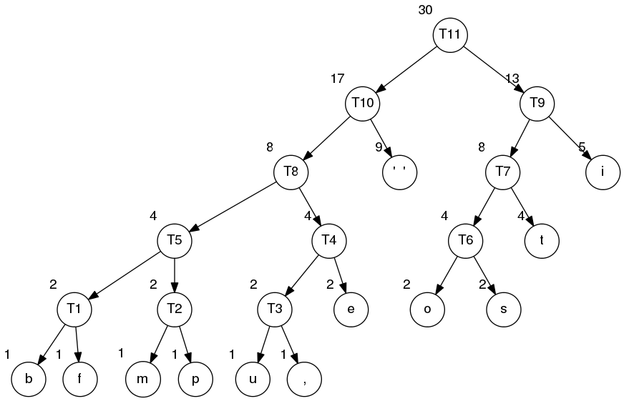

Slide 17
Мы почти закончили
Если взять бинарное упорядоченное дерево
То мы сможем реализовать алгоритм бинарного поиска на нем!
Но чтобы это работало эффективно, у всех ветвей должна быть одинаковая или примерно одинаковая высота
Такие деревья называются сбалансированными

Slide 19
Но как это представить в памяти…

Slide 20
Дерево – это граф
Т.е. мы можем использовать любой из способов представления графа
Но матричные представления будут слишком избыточны
И нам нужно уметь «расти» дерево
Значит нам подойдет структура смежности
А чтобы представить бинарное дерево, просто будем хранить две ссылки – left и right

Slide 21
Например, вот так
interface BinaryNodeChildren<T> { left?: BinaryNode<T>; right?: BinaryNode<T>; } class BinaryNode<T> { value: T; parent: BinaryNode<T> | null; left: BinaryNode<T> | null; right: BinaryNode<T> | null; constructor(value: T, {parent, left, right}: BinaryNodeChildren<T> & {parent?: BinaryNode<T>} = {}) { this.value = value; this.parent = parent ?? null; this.left = left ?? null; this.right = right ?? null; } } class BinaryTree<T> { root: BinaryNode<T>; constructor(value: T, {left, right}: BinaryNodeChildren<T> = {}) { this.root = new BinaryNode(value, {left, right}); } }

Slide 22
Так как работают алгоритмы вставки и удаления…

Slide 23
Вставка и удаление начинается с поиска
Начинаем обход дерева сравнивая значение с искомым
Если значение узла меньше искомого, то идем в left и повторяем поиск
Если значение узла больше искомого, то идем в right и повторяем поиск
Иначе – нашли элемент

Slide 24
Вставка
Делаем поиск вставляемого элемента в дереве
В конце алгоритма вставляем элемент в нужную позицию

Slide 25
Удаление
Находим нужный элемент для удаления
Находим наибольший левый поток или наименьший правый потомок удаляемого узла
Заменяем удаляемый узел потомком

Slide 26
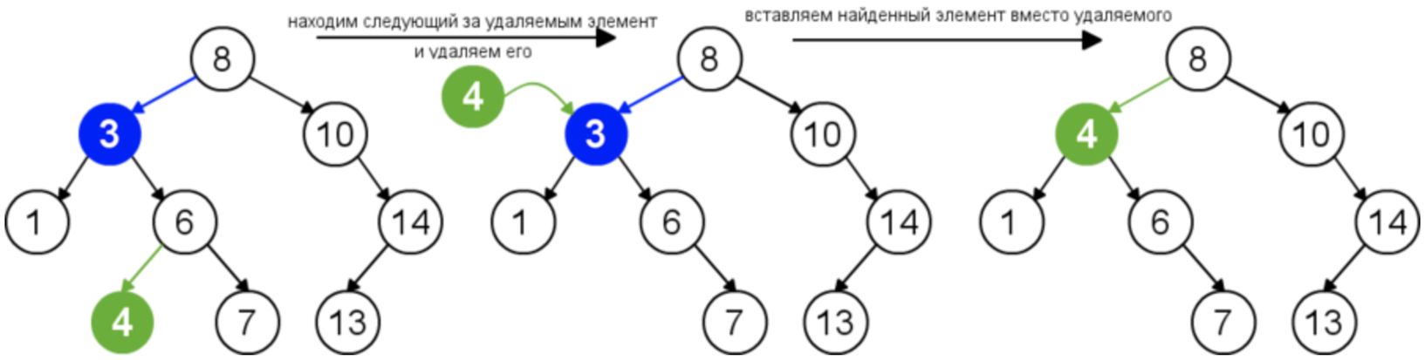
Удаление

Slide 27
Но ведь все эти операции эффективны, лишь когда дерево сбалансировано

Slide 28
Это правда
Чтобы сложность алгоритмов была логарифмической, дерево должно быть сбалансировано
Но проблема в том, что даже если оно сбалансировано, то любая вставка и удаление могут нарушить этот баланс
И в конечном счете мы деградируем до линейной сложности

Slide 29
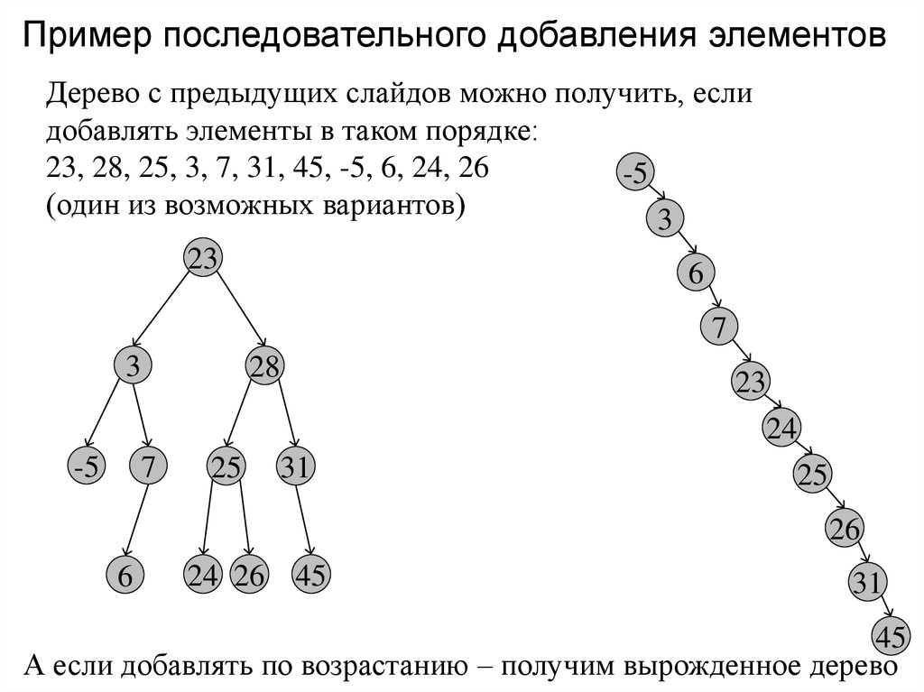

Slide 31
Ок, сейчас будет правда сложно
Чтобы операции в дереве поиска были эффективными нам нужно постоянно делать его сбалансированным
Любые операции вставки и удаления должны делать пере-балансировки
Есть множество алгоритмов, как именно это реализовать

Slide 32
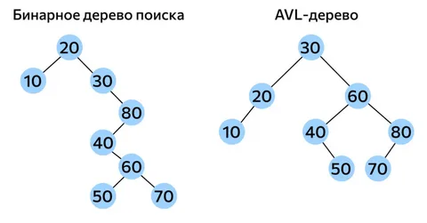
АВЛ дерево

Slide 33
АВЛ дерево
АВЛ — аббревиатура, образованная первыми буквами создателей (советских учёных) Адельсон-Вельского Георгия Максимовича и Ландиса Евгения Михайловича
Сбалансированное дерево поиска
Балансировка на вставка и удалении
Находим нужный элемент
Поднимаемся до корня делая «повороты»
Визуализатор

Slide 34
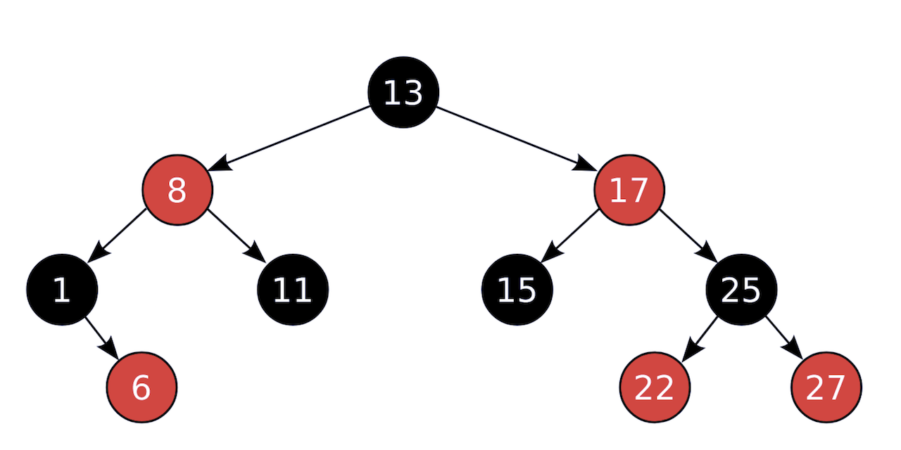
Красно-черное дерево

Slide 35
Красно-черное дерево
Сбалансированное дерево поиска
Все узлы имеют цвет
Балансировка на вставка и удалении
Находим нужный элемент и делаем «развороты»
Визуализатор

Slide 36
АВЛ vs Красно-черное дерево
АВЛ по факту более сбалансированное
Быстрее поиск
В красное-черном дереве балансировка немного быстрее, т.е. быстрее вставка и удаление

Slide 37
Сбалансированные деревья vs Хеш-таблицы
Деревьям не нужно выделять память заранее
Хеш-таблица аллоцирует буфер заранее
Операции со сбалансированное дерево всегда логарифмические
Хеш-таблицы имеют константную сложность операций, но могут деградировать из-за коллизий
Узлы дерева фрагментированы в памяти, т.е. дерево плохо кэшируется
Хеш-таблица основана на массиве, который может хорошо кэшироваться, но сами значения фрагментированы внутри этого массива
У деревьев не бывает коллизий и нет проблем с ростом
Хеш-таблицы подвержены коллизиям и по мере заполнения внутреннего буфера потребуется аллокация нового и перехеширование
У узлов дерева нужна доп. память для указателей
Хеш-таблице тоже нужна доп. память при использовании метода цепочек

Slide 38
А если в качестве узлов дерева хранить массив элементов…

Slide 39
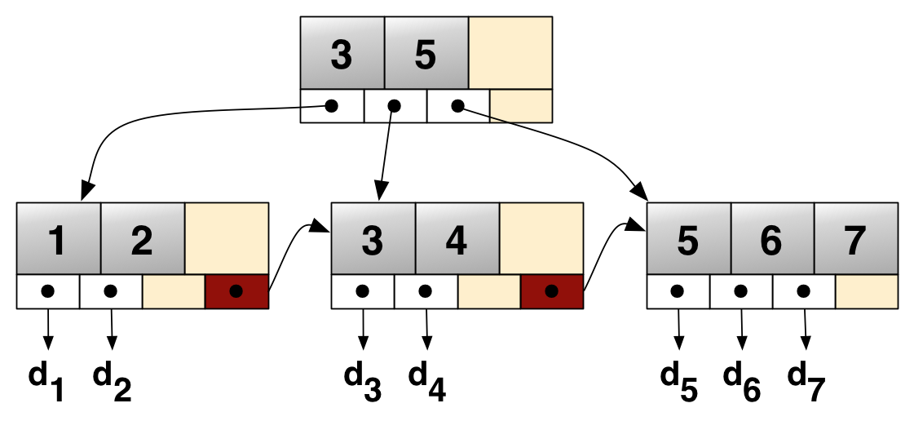

Slide 40
Это действительно работает
Если мы будем хранить в узле множество элементов в массиве
То мы сможем исправить проблему кэширования
Более того, мы можем подгружать такие узлы по требованию, а не грузить все сразу
Значит такая структура подойдет для кейсов, когда данных может быть очень много
Например, СУБД

Slide 41
Встречайте, B дерево
Многопутевое сбалансированное дерево поиска
В узлах хранится не одно значение, а массив
Массив отсортирован
Балансировка на вставке и удалении
Визуализатор
Имеет разные вариации реализации, например, B+ дерево

Slide 42
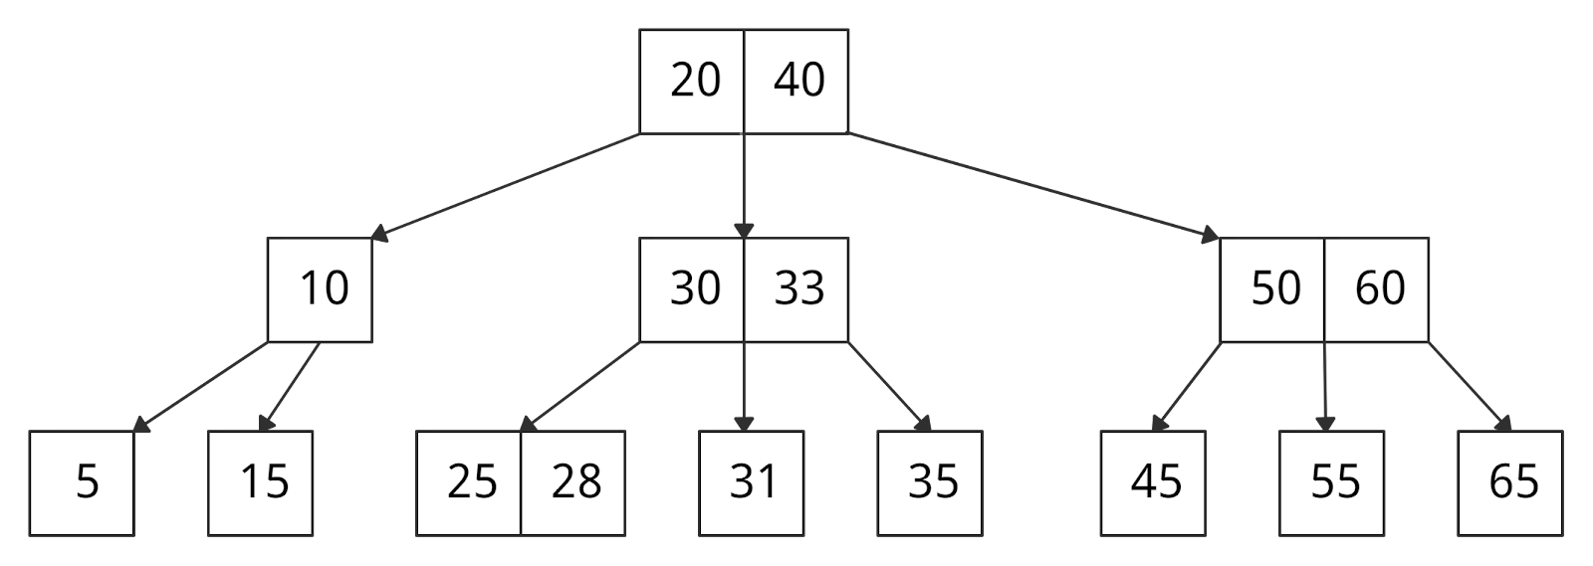
Встречайте, B дерево

Slide 43
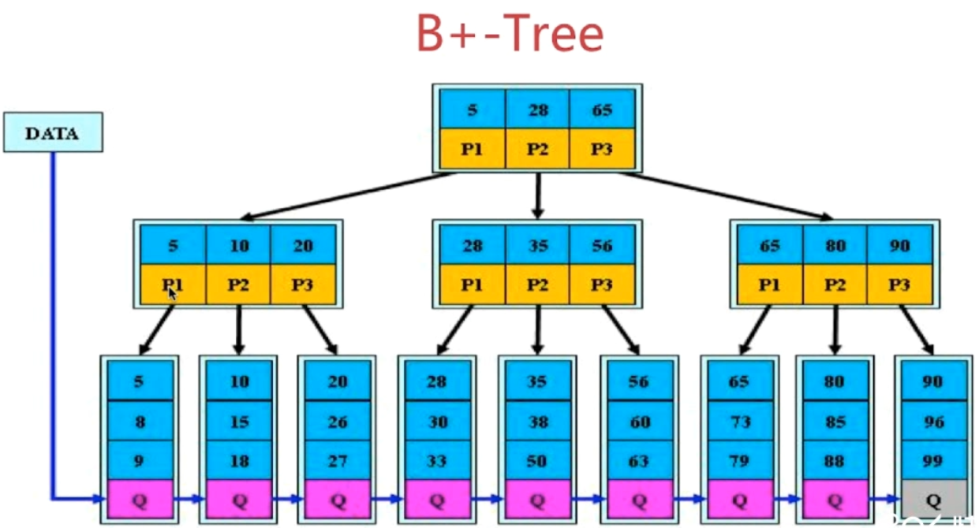
B+ дерево

Slide 44
B дерево vs B+ дерево
В B-деревьях ключи и данные могут быть сохранены в любом узле дерева
В B+ деревьях данные сохраняются только в листовых узлах
В B-дереве каждый узел указывает на своего потомка
В B+ дереве все листовые узлы связаны друг с другом, что обеспечивает высокую скорость прохода по элементам
B-дерево редко используется для крупных объемов данных
B+ дерево используется для компьютерных систем, таких как базы данных и файловые системы
B-дерево обычно применяются, когда все данные могут быть хранены в памяти
B+ дерево используются в случаях, когда данные превышают объем доступной памяти
Поскольку в B+ дереве все ключи сохраняются в листовых узлах, его высота меньше, чем у B-дерева, поэтому поиск в B+ дереве обычно более быстрый

Slide 45
B-деревья vs бинарные деревья vs хэш-таблицы
B деревья лучше кэшируются и обладают всеми плюсами сбалансированных деревьев
B-деревья сильно ветвистые, а значит нужно больше доп. памяти на указатели
B-деревья отлично подходят для ситуаций, когда исходные набор данных очень большой

Slide 47
Подведем итог
Бинарный поиск – это один из самых важных алгоритмов
Нужно уметь применять его в самых разных задачах
Деревья это очень важное семейство структур данных
Деревья поиска развивают идею бинарного поиска
Деревья поиска обладают рядом плюсов перед хэш-таблицами
Нужно знать об этих особенностях, чтобы выбирать наиболее оптимальные решения под конкретные задачи
Тема сложная, но важная

Slide 48
Спасибо!

